Slide 1
Красноярский край,
Туруханский район, с. Верхнеимбатск.
МКОУ «Верхнеимбатская СШ»
Учитель изоискусства
Андреева Татьяна Константиновна

Slide 2
Здоровьесберегающие моменты на уроках изоискусства.
Единственная красота, которую я знаю, это здоровье.
Г.Гейне

Slide 3
И так, к нам в школу пришел РЕБЁНОК. Школа, как мы знаем, наш второй дом, это среда, где РЕБЁНОК проводит около 70 % своего времени, где и происходит его адаптация к жизни.
Поэтому, в современном образовании здоровьесберегающие технологии стали приоритетными.
Под понятием здоровье понимается не только физическое состояние ребенка, но и социальное, психическое, нравственное и духовное.

Slide 4
1). В классе должны быть обеспечены санитарно-гигиенические условия:
хорошее освещение класса;
приятные, спокойные тона окраски стен кабинета;
температурный режим;
воздушный режим.

Slide 5
2).Психогигиенические взаимоотношения:
обращаться к ребенку только по имени;
спокойное общение;
контролировать ситуацию на уроке;
задавая вопрос ребенку, дать время подумать;
поощрять ребенка даже за малый личный успех;
хвалить при всех, делать замечания- наедине.

Slide 6
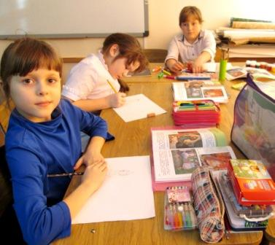
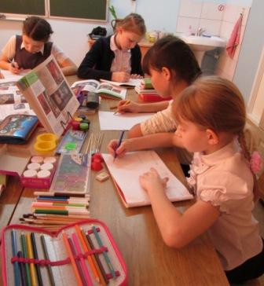
3). Наличие у ребенка необходимых принадлежностей и материалов для занятий
оказывает огромное влияние на успех работы.
- Эмоциональный настрой ребенка на работу (похвалиться наличием красивых красок, карандашей, альбомом.)
- Показать учителю свою готовность к работе.

Slide 7
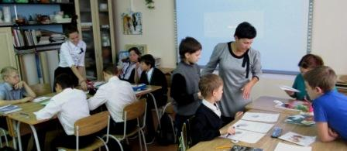
4). Выбор форм и методов обучения, приемов психокоррекции, необходимых в работе учителя для положительного влияния на здоровье ученика. а). Формы организации деятельности учащихся на уроках:
- работа в группах;
- работа в парах;
- фронтальный опрос. б). Методы:
-диалогичный;
- соревновательный;
-ситуационный
- проектный;
- исследовательский.

Slide 8
в). Здоровьесберегающие компоненты урока:
- физкультминутки;
- релаксации;
- дыхательная гимнастики;
- гимнастика для глаз;
- динамические паузы;
- игровые моменты;
- массаж пальцев рук;
- музыкально-танцевальные паузы.

Slide 9
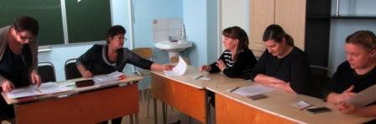
5). Работа с родителями
(беседы, круглые столы, консультации, пропаганда здорового образа жизни)
6). Систематичность!

Slide 10
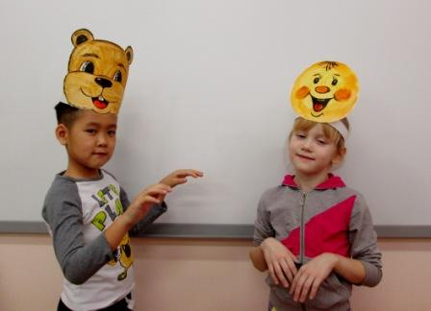
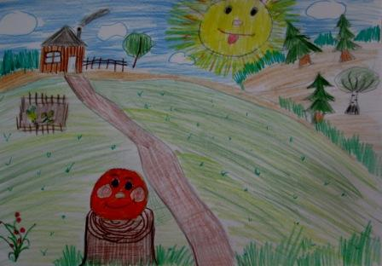
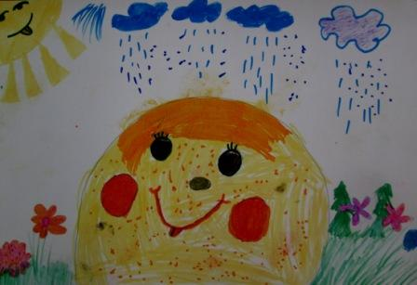
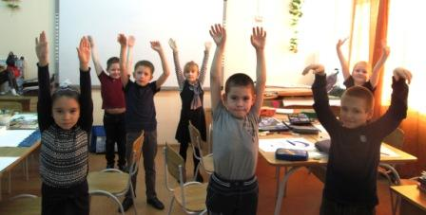
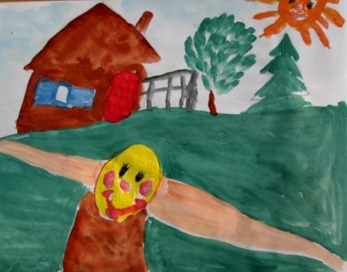
Ролевая игра. Иллюстрация сказки в 1классе.

Slide 11
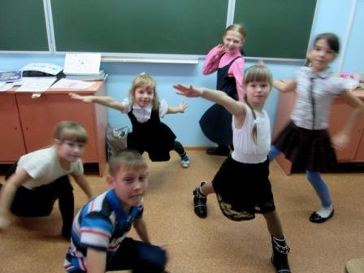
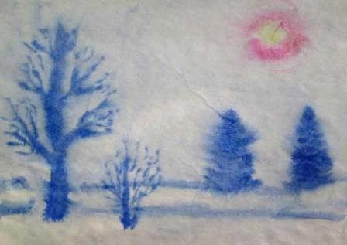
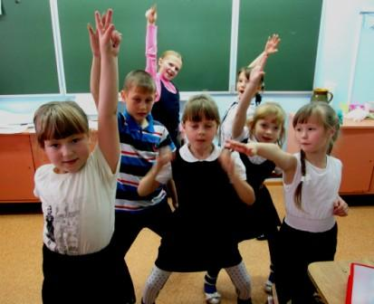
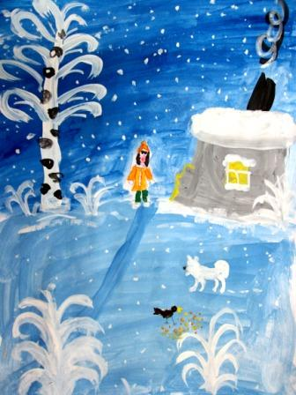
Музыкально-танцевальные паузы.

Slide 12
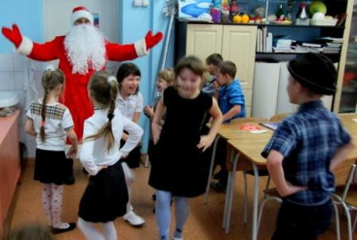
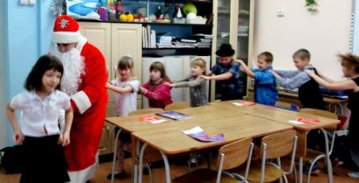
Сюрпризный момент. Украшали орнаментом рукавицы и носки для Деда Мороза. И вдруг…к нам заглянул сам Дед Мороз, который провел у нас физкултьминутку!

Slide 13
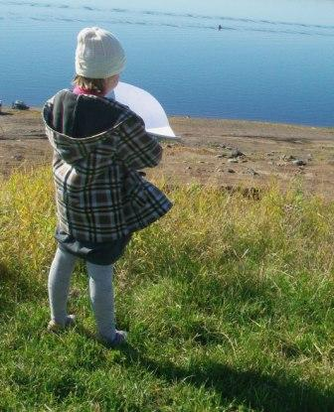
Большой популярностью у учащихся пользуется пленэр.
Пленэр –рисование на открытом воздухе.
пленэр – это любование природой и наблюдение за сменой времен года.
Это живое общение с окружающим нас миром.
Это красота света, цвета и теней.

Slide 14
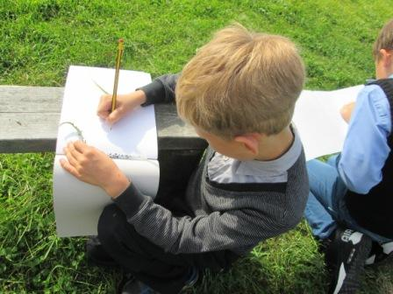
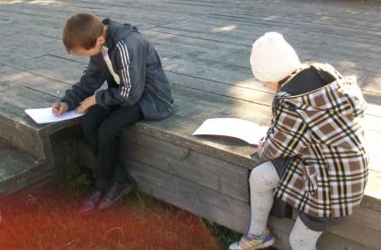
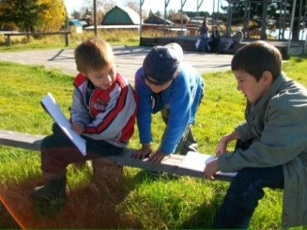
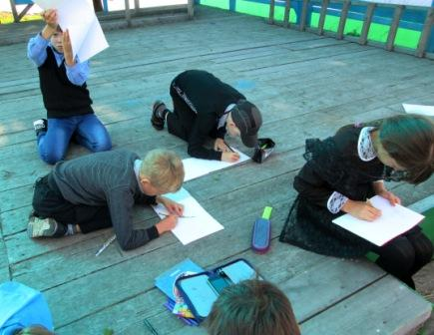
Осень. Зарисовки трав и растений с натуры.

Slide 15
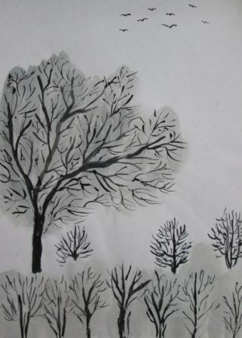
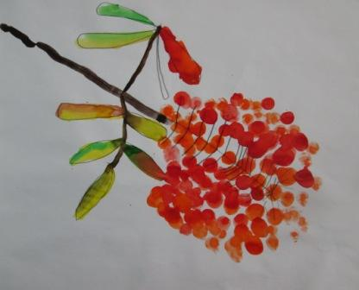
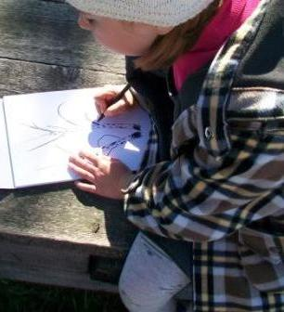
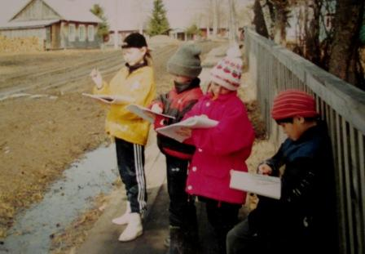
Осень.
Хорошо наблюдать и сравнивать как меняет свой наряд природа. Меняются краски и состояние природы.

Slide 16
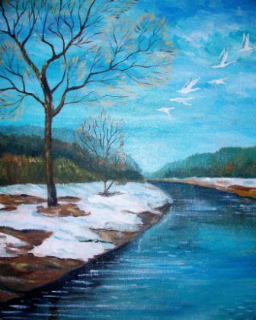
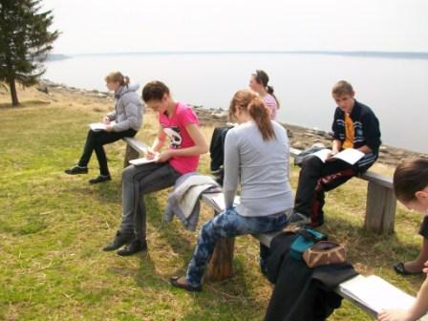
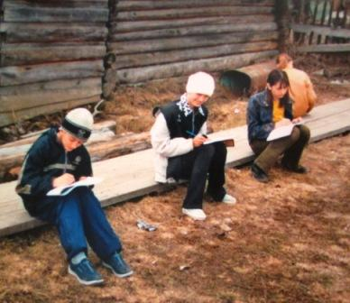
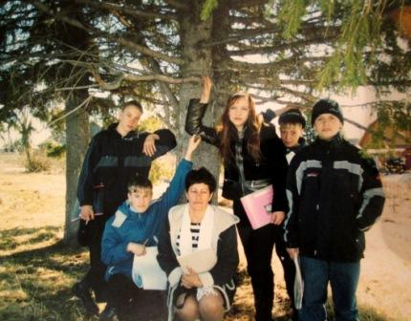
Весна.
Зарисовки деревьев и кустарников с натуры.

Slide 17
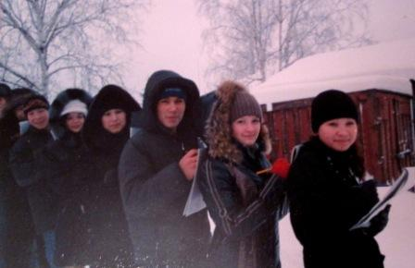
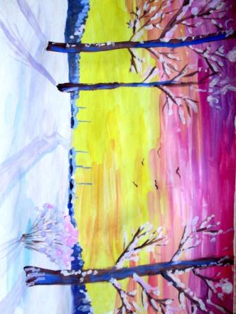
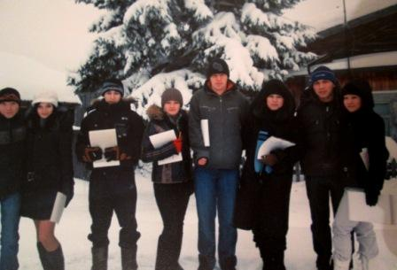
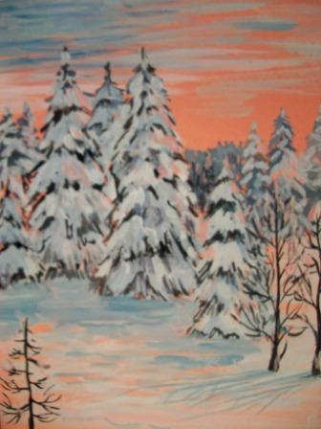
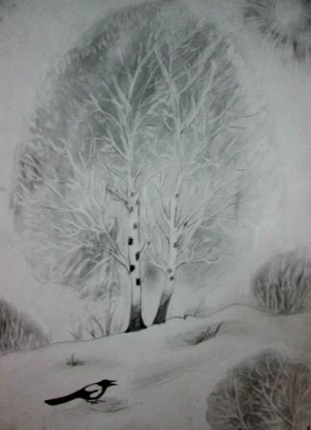
Зима.
Деревья в зимнем пейзаже.

Slide 18
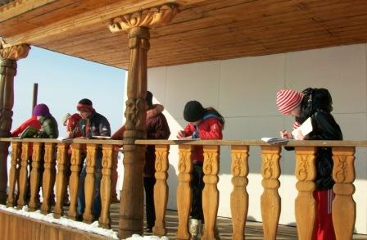
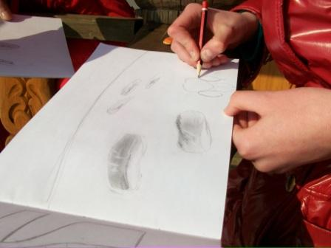
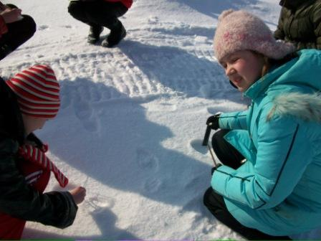
Интегрированный урок ИЗО и физики в 7 классе «След на земле»
(от теории к практике)

Slide 19
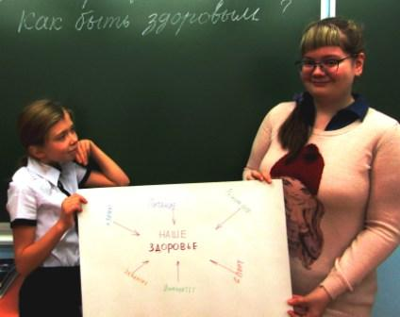
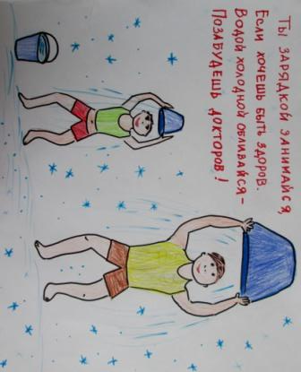
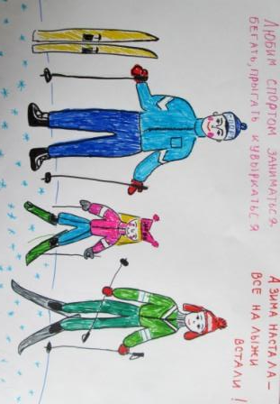
Пропаганда ЗОЖ
- беседы, классные часы о культуре здоровья;
- участие в акциях и конкурсах плаката и рисунка;
- школьная военно-спортивная игра зарница;
- «Лыжня России», «Кросс Победы»

Slide 20
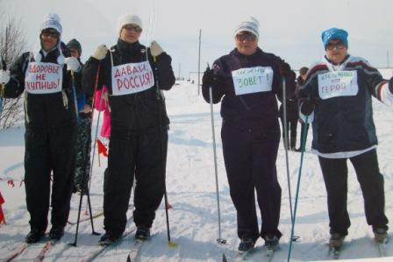
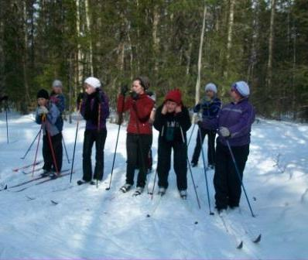
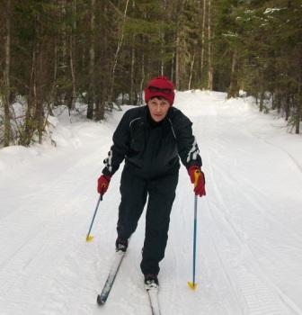
И личный пример.
Участие в лыжной акции «Лыжня России» и лыжные прогулки-наблюдения с учащимися.

Slide 21
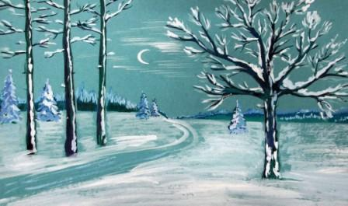
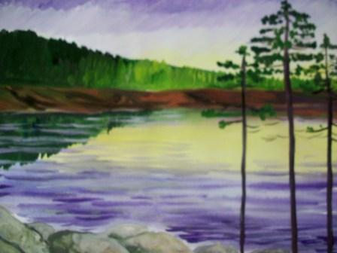
Спасибо: инернетресурсам, где к любой теме урока или занятия можно найти песни, музыкальные физкультминутки, игры, тем самым побуждая нас на творчество!
Литература: Феоктистов В.Ф. «Образовательные здоровьесберегающие технологии»,-Волгоград, Учитель, 2009.
В презентации использованы работы учащихся.

